Slide 1
Проектировочная сессия заместителей руководителей
18 ноября 2022 года

Slide 2
Результаты выпускников, претендовавших и получивших медаль «За особые успехи в учении»

Slide 3
Результаты выпускников, претендовавших и получивших медаль «За особые успехи в учении»

Slide 4
АСУ РСО

Slide 5
Потенциальные медалисты

Slide 6
Результаты ГИА-9

Slide 7
Качество образования (+1,2 балла)
 | русский |  | математика
 | Первичный балл | Оценка | Модуль геометрия | Первичный балл | Оценка
ГБОУ СОШ № 3 г.о.Чапаевск | 32 | 5 | 7 | 25 | 5
ГБОУ СОШ № 3 г.о.Чапаевск | 33 | 5 | 7 | 25 | 5
ГБОУ СОШ ЦО г.о.Чапаевск | 32 | 5 | 7 | 26 | 5
ГБОУ СОШ № 22 г.о.Чапаевск | 31 | 5 | 8 | 25 | 5
ГБОУ СОШ № 22 г.о.Чапаевск | 32 | 5 | 7 | 25 | 5
ГБОУ СОШ № 1 п.г.т. Безенчук | 32 | 5 | 9 | 25 | 5
ГБОУ СОШ № 4 п.г.т.Безенчук | 33 | 5 | 7 | 27 | 5
ГБОУ СОШ с.Пестравка | 33 | 5 | 9 | 24 | 5
ГБОУ СОШ п.Масленниково | 32 | 5 | 7 | 25 | 5
ГБОУ СОШ № 2 п.г.т.Безенчук | 33 | 5 | 9 | 27 | 5

Slide 8
Качество образования
MAX балл ЕГЭ (100)
Кол-во баллов по
100-балльной шкале
Кол-во первичных баллов ОГЭ
=
Х
 | русский |  | математика |  |  | русский | математика
 | Первичный балл | Оценка | Модуль геометрия | Первичный балл | Оценка | перевод (100 б.) | перевод (100 б.)
ГБОУ СОШ №3 г.о.Чапаевск | 32 | 5 | 7 | 25 | 5 | 97 | 81
ГБОУ СОШ №3 г.о.Чапаевск | 33 | 5 | 7 | 25 | 5 | 100 | 81
ГБОУ СОШ ЦО г.о.Чапаевск | 32 | 5 | 7 | 26 | 5 | 97 | 84
ГБОУ СОШ №22 г.о.Чапаевск | 31 | 5 | 8 | 25 | 5 | 94 | 81
ГБОУ СОШ №22 г.о.Чапаевск | 32 | 5 | 7 | 25 | 5 | 97 | 81
ГБОУ СОШ № 1 п.г.т.Безенчук | 29 | 5 | 7 | 24 | 5 | 88 | 77
ГБОУ СОШ № 1 п.г.т.Безенчук | 30 | 5 | 7 | 24 | 5 | 91 | 77
ГБОУ СОШ № 1 п.г.т.Безенчук | 29 | 5 | 7 | 22 | 5 | 88 | 71
ГБОУ СОШ № 1 п.г.т.Безенчук | 32 | 5 | 9 | 25 | 5 | 97 | 81
ГБОУ СОШ №4 п.г.т.Безенчук | 30 | 5 | 7 | 26 | 5 | 91 | 84
ГБОУ СОШ № 4 п.г.т.Безенчук | 33 | 5 | 7 | 27 | 5 | 100 | 87
ГБОУ СОШ п.г.т.Осинки | 29 | 5 | 7 | 23 | 5 | 88 | 74
ГБОУ СОШ с.Красноармейское | 29 | 5 | 7 | 26 | 5 | 88 | 84
ГБОУ СОШ с.Красноармейское | 30 | 5 | 9 | 27 | 5 | 91 | 87
ГБОУ СОШ с.Падовка | 33 | 5 | 7 | 22 | 5 | 100 | 71
ГБОУ СОШ с.Пестравка | 33 | 5 | 9 | 24 | 5 | 100 | 77
ГБОУ СОШ п.Масленниково | 32 | 5 | 7 | 25 | 5 | 97 | 81
ГБОУ СОШ с.Новокуровка | 28 | 4 | 7 | 23 | 5 | 85 | 74
ГБОУ СОШ № 2 п.г.т.Безенчук | 33 | 5 | 9 | 27 | 5 | 100 | 87
ГБОУ СОШ №10 г.о.Чапаевск | 29 | 5 | 8 | 25 | 5 | 88 | 81
MAX первичный балл ОГЭ

Slide 9
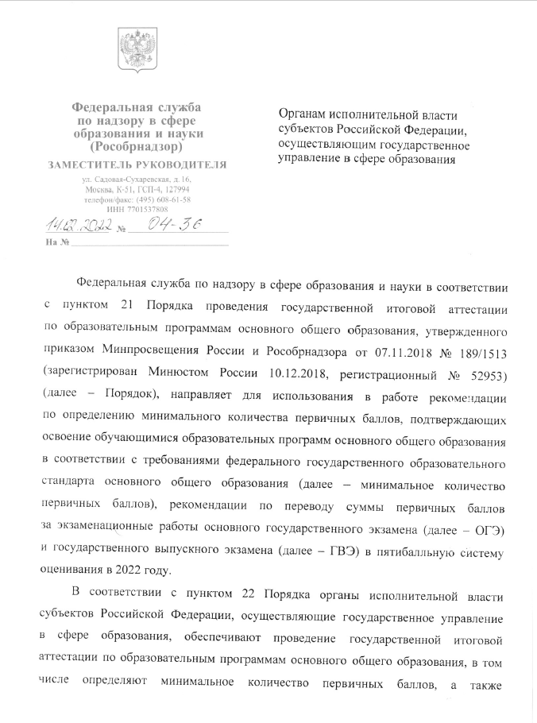
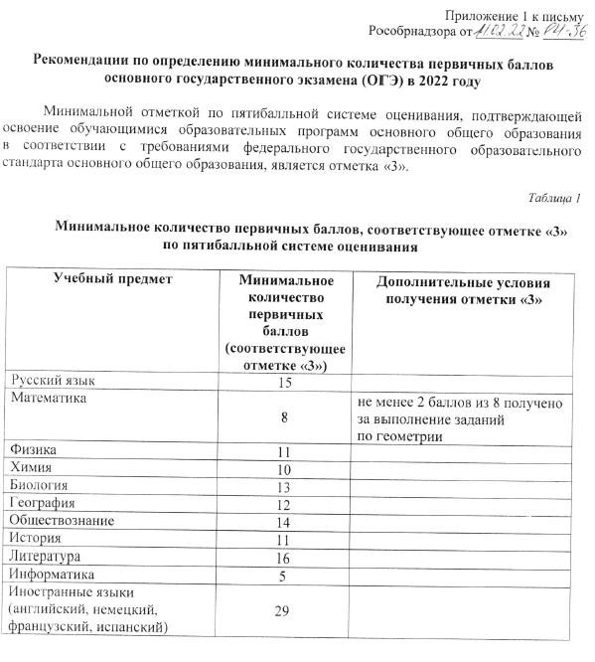
Рекомендации Рособрнадзора

Slide 10
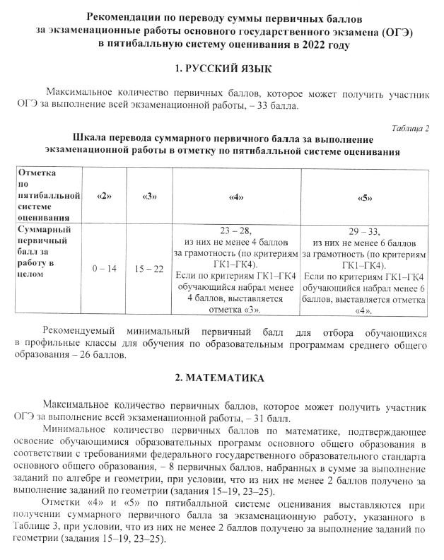
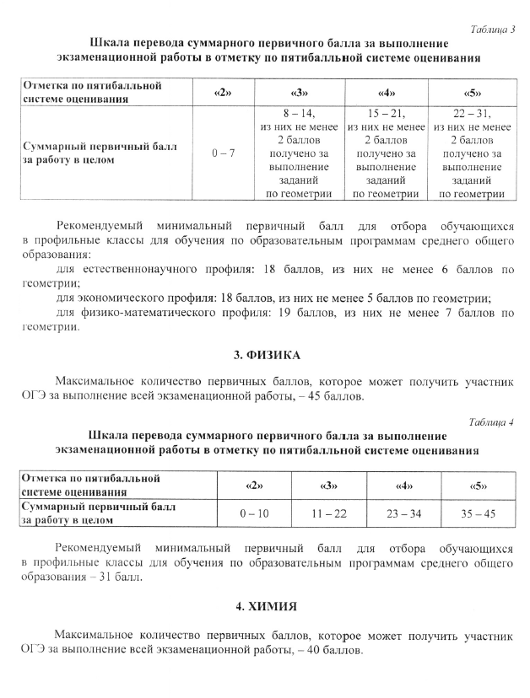
Рекомендации Рособрнадзора
Notes:
По

Slide 11
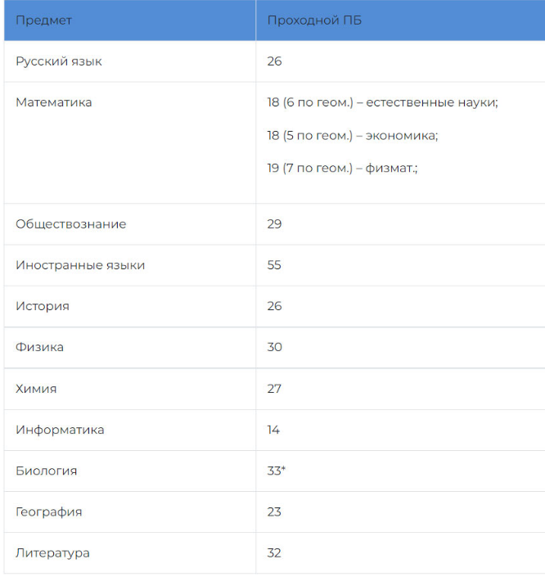

Slide 12
Потенциальные медалисты

Slide 13
Потенциальные медалисты
 | русский |  | математика
 | Первичный балл | Оценка | Модуль геометрия | Первичный балл | Оценка
ГБОУ СОШ №3 г.о.Чапаевск | 32 | 5 | 7 | 25 | 5
ГБОУ СОШ №3 г.о.Чапаевск | 33 | 5 | 7 | 25 | 5
ГБОУ СОШ Центр образования г.о.Чапаевск | 32 | 5 | 7 | 26 | 5
ГБОУ СОШ №22 г.о.Чапаевск | 31 | 5 | 8 | 25 | 5
ГБОУ СОШ №22 г.о.Чапаевск | 32 | 5 | 7 | 25 | 5
ГБОУ СОШ № 1 п.г.т. Безенчук | 29 | 5 | 7 | 24 | 5
ГБОУ СОШ № 1 п.г.т. Безенчук | 30 | 5 | 7 | 24 | 5
ГБОУ СОШ № 1 п.г.т. Безенчук | 29 | 5 | 7 | 22 | 5
ГБОУ СОШ № 1 п.г.т. Безенчук | 32 | 5 | 9 | 25 | 5
ГБОУ СОШ № 2 п.г.т. Безенчук | 32 | 5 | 7 | 21 | 4
ГБОУ СОШ №4 п.г.т. Безенчук | 30 | 5 | 7 | 26 | 5
ГБОУ СОШ № 4 п.г.т. Безенчук | 33 | 5 | 7 | 27 | 5
ГБОУ СОШ п.г.т. Осинки | 29 | 5 | 7 | 23 | 5
ГБОУ СОШ с. Красноармейское | 29 | 5 | 7 | 26 | 5
ГБОУ СОШ с. Красноармейское | 30 | 5 | 9 | 27 | 5
ГБОУ СОШ с.Падовка | 33 | 5 | 7 | 22 | 5
ГБОУ СОШ с. Пестравка | 33 | 5 | 9 | 24 | 5
ГБОУ СОШ п. Масленниково | 32 | 5 | 7 | 25 | 5
ГБОУ СОШ с.Новокуровка | 28 | 4 | 7 | 23 | 5
ГБОУ СОШ № 2 п.г.т. Безенчук | 33 | 5 | 9 | 27 | 5
ГБОУ СОШ №10 г.о. Чапаевск | 29 | 5 | 8 | 25 | 5

Slide 14
Базовое образование

Slide 15
Базовое образование
 | русский |  | математика
 | Первичный балл | Оценка | Модуль геометрия | Первичный балл | Оценка
ГБОУ СОШ №9 г.о.Чапаевск | 28 | 4 | 2 | 11 | 3
ГБОУ СОШ №9 г.о.Чапаевск | 28 | 4 | 3 | 14 | 3
ГБОУ СОШ с. Марьевка | 26 | 4 | 1 | 12 | 3
ГБОУ СОШ №9 г.о.Чапаевск | 22 | 3 | 4 | 17 | 4
ГБОУ СОШ №9 г.о.Чапаевск | 25 | 4 | 2 | 14 | 3
ГБПОУ СОЧГК | 26 | 4 | 0 | 11 | 2

Slide 16
Претенденты на получение медали "За особые успехи в учении" в 2023 году
Информация о выпускниках 11 классов
Наименование ОО | Кол-во претендентов на медаль | Предметы, изучаемые на углубленном уровне: |  | Примечание
 |  | соответствуют предварительному выбору предметов на ЕГЭ | не соответствуют предварительному выбору предметов на ЕГЭ
ГБОУ СОШ №1 г.о. Чапаевск | 3 | 3 | 0
ГБОУ СОШ №3 г.о. Чапаевск | 6 | 4 | 2 | ИНО -0/2
ГБОУ СОШ №9 г.о. Чапаевск | 3 | 2 | 1 | ИСТ - 1/0
ГБОУ СОШ №10 г.о. Чапаевск | 8 | 6 | 2 | ИНО - 1/0, ХИ – 1/0
ГБОУ СОШ «ЦО» | 2 | 2 | 0
ГБОУ СОШ №13 г.о. Чапаевск | 3 | 1 | 2 | ИНО – 0/01, ИНФ – 1/0
ГБОУ СОШ №22 г.о. Чапаевск | 6 | 5 | 1 | ИНФ – 0/1
ГБОУ СОШ №1 п.г.т. Безенчук | 9 | 3 | 6 | 1-й выпускник: МА – 1/0, ОБЩ – 1/0, ИСТ – 1/0, ИНО – 0/1 (эл. курсы), ЛИ – 0/1 (эл. курсы); 2-й выпускник: ИСТ – 1/0, МА – 1/0, МА – 1/0, ИНФ – 3/0

Slide 17
Претенденты на получение медали "За особые успехи в учении" в 2023 году
Информация о выпускниках 11 классов
Наименование ОО | Кол-во претендентов на медаль | Предметы, изучаемые на углубленном уровне: |  | Примечание
 |  | соответствуют предварительному выбору предметов на ЕГЭ | не соответствуют предварительному выбору предметов на ЕГЭ
ГБОУ СОШ №2 п.г.т. Безенчук | 1 | 1 | 0
ГБОУ СОШ №3 п.г.т. Безенчук | 5 | 5 | 0
ГБОУ СОШ №4 п.г.т. Безенчук | 3 | 3 | 0
ГБОУ СОШ с. Ольгино | 2 | 2 | 0
ГБОУ СОШ п.г.т. Осинки | 3 | 3 | 0
ГБОУ СОШ с. Колывань | 1 | 1 | 0
ГБОУ СОШ с. Красноармейское | 4 | 4 | 0
ГБОУ СОШ пос. Ленинский | 1 | 1 | 0
ГБОУ СОШ с. Марьевка | 1 | 1 | 0
ГБОУ СОШ с. Падовка | 1 | 1 | 0

Slide 18
Претенденты на получение медали "За особые успехи в учении" в 2023 году
Информация о выпускниках 11 классов
Наименование ОО | Кол-во претендентов на медаль | Предметы, изучаемые на углубленном уровне: |  | Примечание
 |  | соответствуют предварительному выбору предметов на ЕГЭ | не соответствуют предварительному выбору предметов на ЕГЭ
ГБОУ СОШ с. Пестравка | 2 | 2 | 0
ГБОУ СОШ пос. Ильмень | 2 | 1 | 1 | ОБЩ – 0/1
ГБОУ СОШ пос. Новоспасский | 2 | 1 | 1 | 1 выпускник: ОБЩ -0/1, ХИ – 1/0
ГБОУ СОШ №1 с. Приволжье | 5 | 2 | 3 | ИНФ – 3/0
ГБОУ СОШ №2 с. Приволжье | 1 | 0 | 1 | ИНФ – 1/0
ГБОУ СОШ п. Масленниково | 1 | 1 | 0
ГБОУ СОШ с. Новокуровка | 1 | 1 | 0

Slide 19
Кадры
Категория | Русский язык | Математика | Семинары-практикумы по решению сложных задач ЕГЭ
Без категории (молодой специалист) | 0 | 1 | 1
Соответствие | 5 | 7 | 4
Первая | 4 | 8 | 2
Высшая | 17 | 10 | 5

Slide 20
Неграмотными людьми 21 века будут не те, кто не умеет читать и писать, а те, кто не умеет учиться и переучиваться.
Алвин Тоффлер
Notes:
Поним.

